Slide 1
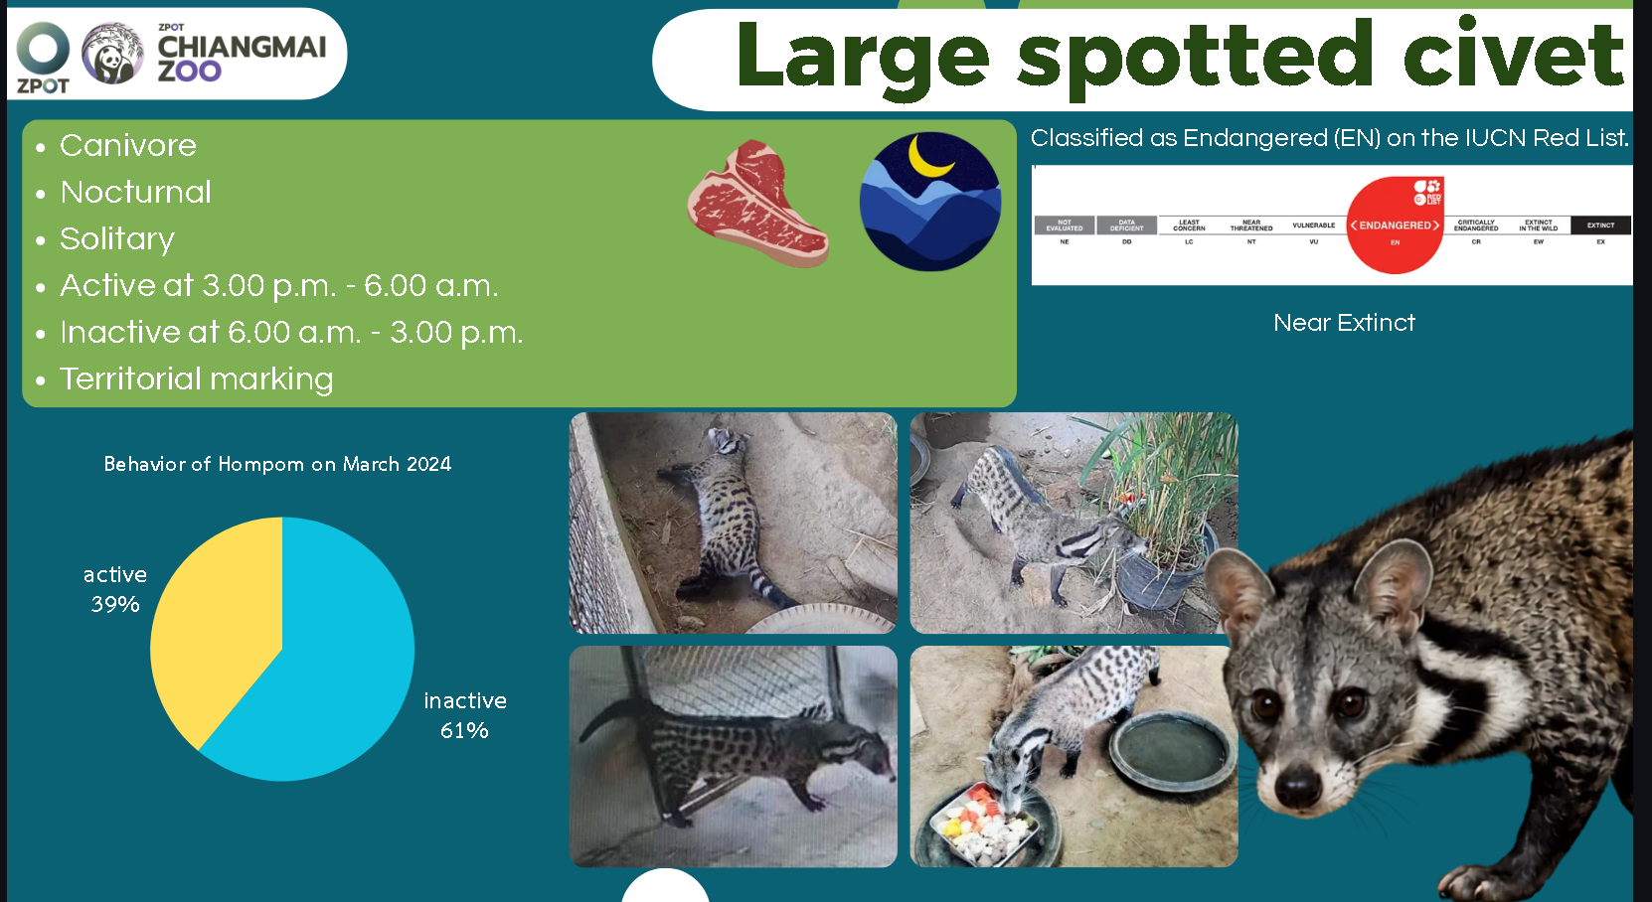
IMAGE PROCESSING PROJECT | CHIANG MAI ZOO
ระบบตรวจติดตามพฤติกรรม
ชะมดข้าม 4 ห้องด้วย AI
Automated Civet Behavior Monitoring using Computer Vision
ภาควิชาวิศวกรรมคอมพิวเตอร์ มหาวิทยาลัยเชียงใหม่
ร่วมกับ สวนสัตว์เชียงใหม่ (Chiang Mai Zoo - CMZ)
Notes:
สวัสดีครับอาจารย์และเพื่อนๆ ทุกคน วันนี้กลุ่มพวกเราขอเสนอโครงการระบบตรวจติดตามพฤติกรรมชะมดในสวนสัตว์เชียงใหม่โดยอัตโนมัติด้วยเทคนิค Image Processing และ Computer Vision ครับ โดยโครงการนี้เกิดจากการแก้ปัญหาจริงของพี่เลี้ยงและเจ้าหน้าที่สวนสัตว์เชียงใหม่ครับ

Slide 2

PROBLEM & MOTIVATION
ปัญหาหน้างานจริง: การเฝ้าจอ 4 กล้องและจดมือลงกระดาษ
1. ใช้เวลาและแรงงานสูง
เจ้าหน้าที่ต้องนั่งดูภาพย้อนหลัง (CCTV Playback) นานหลายชั่วโมง แล้วใช้ปากกาขีดบันทึกลงในกระดาษ Observation Sheet
2. ชะมด 1 ตัว อยู่ใน 4 ห้อง
สัตว์เดินเปลี่ยนห้องไปมาอิสระ ทำให้คนดูต้องคอยสลับสายตาเฝ้าดูหน้าจอกล้องถึง 4 ตัวพร้อมกัน
3. ดุลยพินิจของแต่ละคนไม่เท่ากัน
การสังเกตด้วยสายตาอาจมีความคลาดเคลื่อน หรือแต่ละคนตัดสินพฤติกรรมเดียวกันไม่ตรงกัน
เป้าหมายของเรา
ใช้ Image Processing แปลงวิดีโอ 4 จอนี้ให้กลายเป็นบันทึกเหตุการณ์ดิจิทัล (Digital Log) แบบอัตโนมัติ
Notes:
ปัญหาหน้างานของสวนสัตว์คือ เจ้าหน้าที่ต้องนั่งดูจอ CCTV 4 จอย้อนหลัง แล้วใช้มือจดกระดาษว่าแต่ละนาทีชะมดกำลังทำอะไร เดิน กิน หรือนอน ซึ่งชะมดมีตัวเดียวแต่เดินได้ 4 ห้อง ทำให้ภาระการเฝ้าดูสูงมากและสายตาคนก็อาจเหนื่อยล้าจนบันทึกพลาดได้ ระบบของเราจึงตั้งใจเข้ามาแทนที่การจดมือด้วยระบบตรวจจับภาพดิจิทัลครับ

Slide 3

PHYSICAL SETUP
สภาพแวดล้อมกรง 4 ห้อง และตำแหน่งกล้อง CCTV
ชะมด 1 ตัว (ชื่อ 'หอมป้อม')
เป็นสัตว์รักสันโดษ และหากินเวลากลางคืน (Nocturnal)
กรง 4 ห้องเชื่อมต่อกัน
เส้นทางเดินเรียงลำดับ: ห้อง 1 ⇄ ห้อง 2 ⇄ ห้อง 3 ⇄ ห้อง 4
กล้อง 4 ตัว (1 กล้องต่อ 1 ห้อง)
ติดตั้งมุมสูงเพื่อมองเห็นพื้นที่กิจกรรมและประตูทางเชื่อม
ความท้าทายด้าน Image Processing
• จุดบดบัง (Occlusion): ชะมดชอบมุดนอนในกล่องไม้ (ห้อง 2) หรือยางรถยนต์ (ห้อง 3)
• สภาพแสง: กลลางวันเป็นภาพสี กลางคืนเป็นภาพอินฟราเรด (IR ขาวดำ)
Notes:
ภาพทางขวาคือหน้าจอ CCTV จริงของสวนสัตว์ครับ ชะมดจะอยู่ใน 4 ห้องเชื่อมต่อกัน ห้อง 1 ไป 2, 2 ไป 3, 3 ไป 4 แต่ละห้องมีกล้อง 1 ตัว จุดท้าทายของงานภาพคือ ชะมดชอบเข้าไปนอนในกล่องไม้หรือหลังกระถางต้นไม้ทำให้มองเห็นไม่เต็มตัว และช่วงกลางคืนภาพจะกลายเป็นอินฟราเรดขาวดำที่ตาสัตว์จะสะท้อนแสงครับ

Slide 4



TARGET BEHAVIORS
พฤติกรรมเป้าหมายใน Phase 1 (อิงจาก Ethogram สวนสัตว์)
1. Resting (พักผ่อน / นอน)
2. Locomotion (การเดิน)
3. Eating (การกินอาหาร/น้ำ)
• อยู่นิ่งสนิท ไม่เปลี่ยนตำแหน่ง
• นอนเหยียด, หมอบอกชิดพื้น
• ขดตัวในยางรถยนต์ หรือมุดในกล่องไม้
• ก้าวขาเคลื่อนไหวต่อเนื่อง
• จุดกึ่งกลางตัวเปลี่ยนพิกัดชัดเจน
• เดินสำรวจ หรือเดินเปลี่ยนห้อง
• ก้มหัวกินอาหารในถาด หรือเลียน้ำ
• ตำแหน่งตัวอยู่ในโซนอาหาร (ROI)
• กินเนื้อ ผลไม้ หรืออาหารเม็ด
Notes:
จากพฤติกรรมทั้งหมด 8 อย่างของสวนสัตว์ ในเฟสแรกเราเลือก 3 พฤติกรรมหลักครับ คือ Resting การอยู่นิ่ง นอนพัก หรือมุดในกล่อง, Locomotion การก้าวเดินเปลี่ยนตำแหน่งข้ามห้อง และ Eating การก้มกินอาหารหรือเลียน้ำในถาด ส่วนพฤติกรรมอื่นๆ เช่น แต่งขน หรือขับถ่าย จะยกยอดไปทำต่อในเฟสถัดไปครับ

Slide 5
SYSTEM PIPELINE
กระบวนการ Image Processing 3 ขั้นตอนหลัก
ขั้นตอนที่ 1
ขั้นตอนที่ 2
ขั้นตอนที่ 3
ตรวจจับตำแหน่งตัวชะมด
Civet Detection (YOLOv8)
• ใช้โมเดล YOLOv8 ตีกรอบ (Bounding Box) ตัวชะมดในแต่ละเฟรม
• สกัดพิกัด X, Y และขนาดตัวของชะมด
• ทำงานได้ทั้งภาพสีและภาพอินฟราเรด
วัดการขยับและโซนพื้นที่
Motion & Spatial Feature
• คำนวณระยะขยับของจุดกึ่งกลาง Bounding Box ระหว่างเฟรม
• เช็คว่าตัวชะมดอยู่ในโซนถาดอาหารหรือไม่ (Food Zone ROI)
• แยกได้ทันทีว่าชะมด 'อยู่นิ่ง' หรือ 'กำลังเดิน'
สรุปพฤติกรรมตามเวลา
Temporal Rule Engine
• นำผลการตรวจจับมารวมตามเวลาจริง
• ใช้กฎ 1 นาทีตัดสินสถานะ ตื่น vs นอน
• บันทึกเป็นตารางดิจิทัล (Start-End Time)
Notes:
กระบวนการ Image Processing ของเราแบ่งเป็น 3 ขั้นตอนชัดเจนครับ ขั้นแรกคือการตรวจจับตัวชะมดในแต่ละเฟรมด้วย YOLOv8 ขั้นที่สองคือการวัดระยะการขยับของจุดกึ่งกลางกรอบตัวชะมด และเช็คพิกัดว่าอยู่ในโซนถาดอาหารหรือไม่ และขั้นที่สามคือนำค่าการเคลื่อนไหวไปผ่านกฎเวลา เพื่อสรุปออกมาเป็นพฤติกรรมสุดท้ายครับ

Slide 6
TEMPORAL LOGIC
การปรับเฟรมเรต 2 FPS และกฎ 1 นาทีป้องกันการสับสน
1. ลดเฟรมเรตเหลือ 2 FPS
• จาก 15 FPS ดั้งเดิม เราสุ่มอ่านทุกๆ 0.5 วินาที
• ลดภาระการประมวลผลลงถึง 7.5 เท่า (จาก 900 เฟรมเหลือเพียง 120 เฟรม/นาที)
• เพียงพออย่างยิ่งสำหรับพฤติกรรมสัตว์: การเดิน 10 วินาที มีพิกัดให้คำนวณถึง 20 จุด
• ช่วยตัด Noise เล็กๆ ระหว่างเฟรมติดกัน ทำให้เห็นการเคลื่อนที่ชัดเจนขึ้น
2. กฎ 1 นาที (Active ⇄ Inactive)
• อิงกฎจริงของสวนสัตว์: พฤติกรรมจะเปลี่ยนเมื่อทำต่อเนื่อง > 1 นาที
• ตื่น (Active) ➔ นอน (Inactive): ต้องอยู่นิ่งต่อเนื่องครบ 1 นาที (120 เฟรม) จึงจะตัดเปลี่ยนสถานะ (หยุดยืน 10 วินาทีไม่หลุดสถานะ)
• นอน (Inactive) ➔ ตื่น (Active): ต้องลุกเดินต่อเนื่องครบ 1 นาที จึงจะสลับเป็นตื่น (แค่นอนพลิกตัวจะไม่ทำให้ตื่นเท็จ)
• การเดินสั้นๆ (8-20 วินาที): จะถูกบันทึกเป็นกิจกรรมย่อยในสถานะ Active โดยไม่ถูกตัดทิ้ง
Notes:
ในเชิงเทคนิค เราทำการปรับลดเฟรมเรตเหลือ 2 FPS หรือสุ่มทุกครึ่งวินาที เพื่อลดการคำนวณลง 7.5 เท่า แต่ยังวัดการเดินได้แม่นยำมาก และเรานำกฎ 1 นาทีของสวนสัตว์มาใช้สลับสถานะ ตื่น กับ นอน เพื่อป้องกันไม่ให้ระบบสับสนหรือเปลี่ยนสถานะไปมาเวลาชะมดยืนหยุดนิ่งสั้นๆ หรือแค่นอนพลิกตัวครับ

Slide 7
DATASET ANALYSIS
การวิเคราะห์ชุดข้อมูลจริง: 22 คลิปตัวแทน
พฤติกรรม | จำนวนคลิป | เวลารวม | ความยาวเฉลี่ย
Eating (กิน) | 5 คลิป | 254.4 s (~4.2 นาที) | 50.9 วินาที
Locomotion (เดิน) | 10 คลิป | 138.7 s (~2.3 นาที) | 13.9 วินาที (สั้น!)
Resting (พัก/นอน) | 7 คลิป | 658.7 s (~11.0 นาที) | 94.1 วินาที
รวมทั้งหมด | 22 คลิป | 1,051.8 s (~17.5 นาที) | -
🔍 ข้อค้นพบสำคัญ:
1. ชะมดเดินสั้นมาก: คลิป Locomotion ทั้งหมดมีความยาวเพียง 8 - 28 วินาทีเท่านั้น เพราะชะมดเดินข้ามห้องแล้วหยุดนิ่ง
2. มาจาก 3 ช่วงเวลาหลัก: เช้า 18 พ.ค. (เดินแล้วกิน), ค่ำ 19 พ.ค. (กินแล้วนอนยาว), บ่าย 20 พ.ค. (สลับเดิน-นอน)
3. การแบ่งข้อมูลทดสอบ: ต้องแบ่งแบบ Split by Session ตามวัน ห้ามสุ่มตามเฟรม เพื่อป้องกัน Data Leakage
ข้อมูลสเปกวิดีโอจริงจากการสกัด Metadata:
• ความละเอียด: 1920×1080 (Full HD) ทุกคลิป
• อัตราเฟรมดั้งเดิม: 15.0 FPS แน่นอน (เข้ารหัสแบบ H.265/HEVC)
Notes:
เราได้นำไฟล์วิดีโอตัวอย่างจริง 22 คลิปมาตรวจสอบ พบว่าวิดีโอทั้งหมดเป็น Full HD 15 FPS และข้อค้นพบสำคัญที่สุดคือ คลิปการเดินของชะมดมีความยาวเฉลี่ยเพียง 13.9 วินาทีเท่านั้น ยาวสุดแค่ 28 วินาที ซึ่งทำให้เรามั่นใจว่าการออกแบบระบบให้มองการเดินเป็นกิจกรรมย่อยนั้นถูกต้องตามธรรมชาติของสัตว์จริงครับ

Slide 8
OUTPUT & ROADMAP
ผลลัพธ์ที่คาดหวัง และก้าวต่อไปของโครงการ
Event ID | Start Time | End Time | Room / Cam | สถานะหลัก | พฤติกรรมย่อย
001 | 09:09:44 | 09:09:55 | Room 3 (Cam 03) | Active (ตื่น) | Locomotion (เดิน)
002 | 09:23:26 | 09:24:46 | Room 2 (Cam 02) | Active (ตื่น) | Eating (กินอาหาร)
003 | 19:41:09 | 20:15:00 | Room 2 (Cam 02) | Inactive (นอน) | Resting (ในกล่องไม้)
1. ทดสอบตรวจจับ (Detection)
รันโมเดล YOLOv8 บนเฟรม 2 FPS ของคลิปจริง เพื่อดูความแม่นยำในการตีกรอบตัวชะมดทั้งโหมดภาพสีและภาพอินฟราเรด
2. พัฒนาระบบ State Machine
เขียนโค้ดคำนวณระยะขยับตัว (Centroid Displacement) และเชื่อมกับกฎ 1 นาทีเพื่อตัดเปลี่ยนสถานะ Active/Inactive
3. ประเมินผลเปรียบเทียบ
วัดค่า Precision, Recall และ F1-Score ในการจำแนกพฤติกรรม โดยประเมินผลแยกตามคลิปเพื่อป้องกัน Data Leakage
Notes:
ผลลัพธ์สุดท้ายที่เราส่งมอบคือ ตารางบันทึกเหตุการณ์ดิจิทัลตามที่แสดงด้านบนครับ ซึ่งระบุเวลาเริ่ม-หยุด ห้อง และพฤติกรรมได้โดยไม่ต้องใช้คนนั่งจด สำหรับก้าวต่อไปหลังจากการนำเสนอวันนี้ เราจะเริ่มทดสอบรัน YOLOv8 บนเฟรม 2 FPS และเขียนโค้ด State Machine อย่างเต็มรูปแบบครับ กลุ่มพวกเราขอขอบคุณอาจารย์และคณะกรรมการทุกท่าน และพร้อมรับคำแนะนำครับ

Slide 9
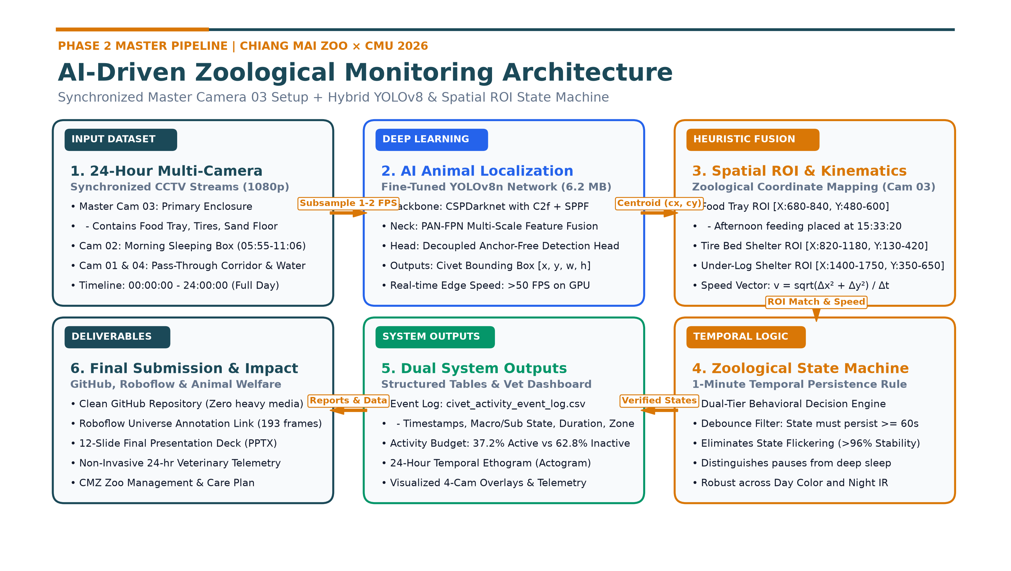
PHASE 2 SYNCHRONIZED 6-STEP END-TO-END PROCESSING FLOWCHART
แผนผังการทำงานหลักของระบบใน Phase 2 (Master Pipeline Flowchart)
Notes:
สไลด์นี้แสดงภาพรวมขั้นตอนการทำงาน 6 ขั้นตอนของ Phase 2 ที่ผสานระหว่างกล้อง Master Camera 03 การตรวจจับตัวชะมดด้วย YOLOv8 การจับคู่พิกัด Spatial ROIs ที่ถาดอาหารและที่นอน การกรองด้วยกฎทางสัตววิทยา 1 นาที จนได้ตาราง Event Log และแดชบอร์ดสถิติสัตวแพทย์

Slide 10
PHASE 2 AI MODEL SELECTION & MATHEMATICAL ARCHITECTURE
สถาปัตยกรรมโมเดล AI ใน Phase 2: YOLOv8 Dual-Class End-to-End
1. Backbone (C2f Feature Extractor)
• Modified CSPDarknet53 พัฒนาต่อยอดจาก C3
• ผสานแนวคิด Split-and-Concatenate ของ ELAN
• ปรับปรุง Gradient Flow ดึงพื้นผิวลายขนชะมดได้แม่นยำ
• SPPF (Spatial Pyramid Pooling Fast) รวมฟีเจอร์ระดับลึกสุด
2. Neck (PAN-FPN Multi-Scale Fusion)
• ผสาน Feature Pyramid Network (บนลงล่าง) ร่วมกับ PAN (ล่างขึ้นบน)
• รวม Spatial Details ความละเอียดสูง เข้ากับ Semantic Features
• ตรวจจับชะมดได้สมบูรณ์ทั้งระยะใกล้หน้ากล้อง และระยะไกลท้ายกรง
• ตัดปัญหาภาพเบลอจากการเคลื่อนไหวในที่แสงน้อย
3. Decoupled Anchor-Free Head
• แยกกิ่ง Classification ออกจาก Bounding Box Regression โดยเด็ดขาด
• ไม่ง้อ Anchor Boxes แก้ปัญหาท่วงท่าชะมดที่เปลี่ยนอัตราส่วนกว้าง-ยาว
• Task-Aligned Assigner (TAL) จับคู่คะแนนประเภทและกรอบอย่างแม่นยำ
• จำแนก 2 คลาสได้โดยตรง: civet_active และ civet_inactive
4. Loss Functions & Real-time Efficiency
• CIoU Loss: วัดความทับซ้อนกรอบ ระยะจุดกึ่งกลาง และ Aspect Ratio
• DFL Loss (Distribution Focal): เพิ่มความยืดหยุ่นต่อสิ่งกีดขวางในกรง
• BCE Loss: ควบคุมความแม่นยำในการตัดสินใจ Active vs Inactive
• น้ำหนักเบาเพียง 6.2 MB (~3.0M Params) รันได้ >60 FPS บน GPU
Notes:
สไลด์นี้อธิบายโครงสร้างทางคณิตศาสตร์และเหตุผลการเลือกใช้ YOLOv8 Nano: C2f Backbone, PAN-FPN Neck, Decoupled Anchor-Free Head, และ Loss Functions 3 ตัว ที่ช่วยให้ระบบทำงานได้แบบ Real-time และทนทานต่อสภาพแสงอินฟราเรดกลางคืน

Slide 11
PHASE 2 AI TRAINING METRICS & QUANTITATIVE VALIDATION
ผลการเทรนและประสิทธิภาพเชิงปริมาณของโมเดล (Training & Evaluation)
📊 ตารางตัวชี้วัดประสิทธิภาพเชิงปริมาณ (Quantitative Metrics)
• Mean Average Precision (mAP@50): 72.5% (0.725)
• Mean Average Precision (mAP@50-95): 60.6% (0.606)
• Class civet_inactive mAP@50: 99.5% (ตรวจจับการนอนแม่นยำสูง)
• Class civet_active mAP@50: 45.5% (การเคลื่อนไหว/กินอาหาร)
• Overall Precision (ความแม่นยำรวม): 74.5% (0.745)
• Overall Recall (ความครอบคลุมรวม): 74.7% (0.747)
• Inference Speed: 33.5 FPS (CPU) / >60 FPS (RTX 3050 Laptop)
• Parameter Footprint: 3,006,038 พารามิเตอร์ (ขนาดโมเดล 6.2 MB)
💡 กลยุทธ์การเทรนและความทนทานต่อสภาพแวดล้อม (Robustness)
• Low-Shot Representative Learning: สกัด 193 ภาพตัวแทนจาก 25.5 GB
• คัดเลือก 3 ซีนทองคำ: กลางวันกินอาหาร, กลางคืนปีนป่าย, เช้าตรู่นอนในรัง
• Night IR Monochrome Immunity: เทรนด้วยภาพโหมดอินฟราเรด 40%
• Environmental Clutter Suppression: ใส่ภาพกรงเปล่าเพื่อกัน False Positive
• Zero Aspect-Ratio Failure: ตรวจจับได้ทั้งท่านอนขดกลมและท่ายืดตัวเดิน
• พร้อมใช้งานในกรงเลี้ยงจริงโดยไม่ต้องพึ่งพาระบบเซนเซอร์ภายนอก
Notes:
สไลด์นี้นำเสนอผลการประเมินโมเดลเชิงปริมาณ โดยชี้แจงว่าระบบผ่านการคัดเลือก 193 ภาพตัวแทน ครอบคลุมทั้งกลางวันและกลางคืนในโหมดอินฟราเรด โดยได้ค่า Inactive mAP@50 สูงถึง 99.5% และ mAP รวม 72.5%

Slide 12

PHASE 2 SYSTEM OUTPUT DESIGN: EVENT LOG & 24-HOUR TEMPORAL ETHOGRAM
การออกแบบระบบผลลัพธ์: ตารางบันทึกพฤติกรรม และกราฟสถิติ 24 ชั่วโมง
📋 จุดเด่นของระบบผลลัพธ์ (System Outputs)
• daily_behavior_log.csv: บันทึก Timestamp, State, Behavior, Zone
• 24-Hour Activity Budget: สัดส่วน Active 37.2% vs Inactive 62.8%
• Ethogram Breakdown: พักผ่อน 15.3 ชม., เคลื่อนไหว 7.5 ชม., กินอาหาร 0.7 ชม.
• Temporal Actogram: แผนภูมิแท่งรายชั่วโมงสะท้อน Nocturnal Rhythm ชัดเจน
• Feeding Peak: ตรวจจับมื้อบ่าย 15:38 - 15:43 น. ตรงตามการวางถาดอาหารจริง
• Zoological 1-Minute Rule: ตัดปัญหาอาการกระพริบเมื่อสัตว์หยุดยืนนิ่ง
Notes:
สไลด์นี้แสดงผลลัพธ์ของระบบตามโจทย์อาจารย์ ซึ่งประกอบด้วยตาราง Event Log CSV และแผนภาพสถิติ 24 ชั่วโมง โดยแสดงสัดส่วน Activity Budget (Active 37.2% vs Inactive 62.8%), พฤติกรรม Ethogram แยกย่อย, และกราฟ Actogram รายชั่วโมง พร้อมอธิบายบทบาทของกฎ 1-Minute Rule ในการแก้ปัญหา State Flickering

Slide 13
DELIVERABLES, GITHUB REPOSITORY, ROBOFLOW DATASET & ZOOLOGICAL IMPACT
การส่งมอบงาน ซอร์สโค้ด และคุณค่าต่อสวัสดิภาพสัตว์ป่า (Zoo Welfare Value)
1. ลิงก์ซอร์สโค้ดและชุดข้อมูล
• GitHub Repository: โครงสร้าง Clean Code พร้อมคู่มือ README ภาษาไทย/อังกฤษ
• Roboflow Dataset Link: ชุดข้อมูลภาพ 193 เฟรม พร้อม Ground Truth Bounding Box
• Dataset Package: บีบอัดไฟล์พร้อมอัปโหลดใน civet_phase2_roboflow_dataset.zip
• Master Plan Docx: บันทึกรายละเอียดเชิงลึกใน recheck/
2. คุณค่าต่อสวนสัตว์เชียงใหม่
• Non-Invasive Monitoring: ตรวจวัดพฤติกรรม 24 ชม. โดยไม่ต้องติดอุปกรณ์บนตัวสัตว์
• Animal Welfare Indicator: ตรวจจับพฤติกรรมผิดปกติ เช่น การเดินวนซ้ำ (Stereotypic behavior)
• Feeding Tracking: บันทึกเวลาและระยะเวลาที่สัตว์กินอาหารอัตโนมัติ
• Veterinary Telemetry: รายงานสถิติช่วยให้สัตวแพทย์วางแผนการดูแลสัตว์ได้แม่นยำ
3. ความพร้อมและการขยายผล
• Real-time Edge Ready: สามารถนำโมเดลไปติดตั้งบน Edge Box หรือกล้อง RTSP ได้ทันที
• Scalable to Other Species: สถาปัตยกรรมรองรับการขยายผลสู่สัตว์ป่าชนิดอื่นในสวนสัตว์
• Multi-Camera Tracking: โครงข่ายพร้อมขยายสู่การติดตามสัตว์ข้ามห้องแบบครบวงจร
• ส่งมอบงานสมบูรณ์ครบ 100% ตามข้อกำหนดอาจารย์
Notes:
สไลด์สรุปส่งมอบงานที่แสดงลิงก์ GitHub, Roboflow Dataset และคุณค่าของระบบต่อสวนสัตว์เชียงใหม่ ช่วยให้สัตวแพทย์และผู้ดูแลสามารถประเมินสวัสดิภาพสัตว์ได้อย่างแม่นยำตลอด 24 ชั่วโมงโดยไม่รบกวนสัตว์

